Slide 1
广州FCC线下分享活动
2017-02-25
欢迎你来 来了就多点分享你的想法 找到一起进步的小伙伴
感谢分享嘉宾 @Hanx @起风了(泽佳) @ChainLee
感谢6CIT Cafe 为我们提供分享活动的场地
知识免费 咖啡收费 先结账后品尝

Slide 2
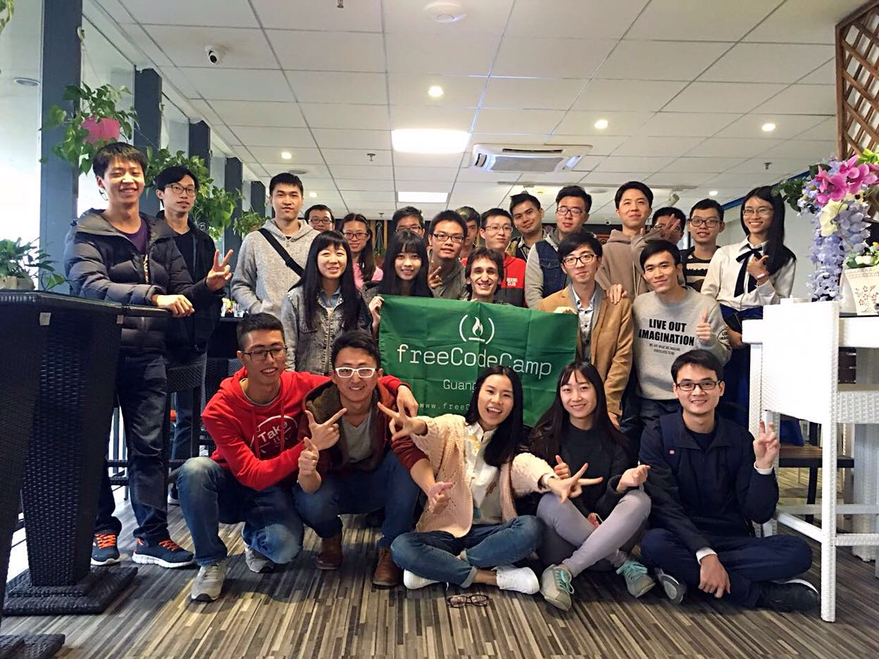
活动流程
01
02
自我介绍
FCC简介
03
04
嘉宾分享
交流/大合照

Slide 3
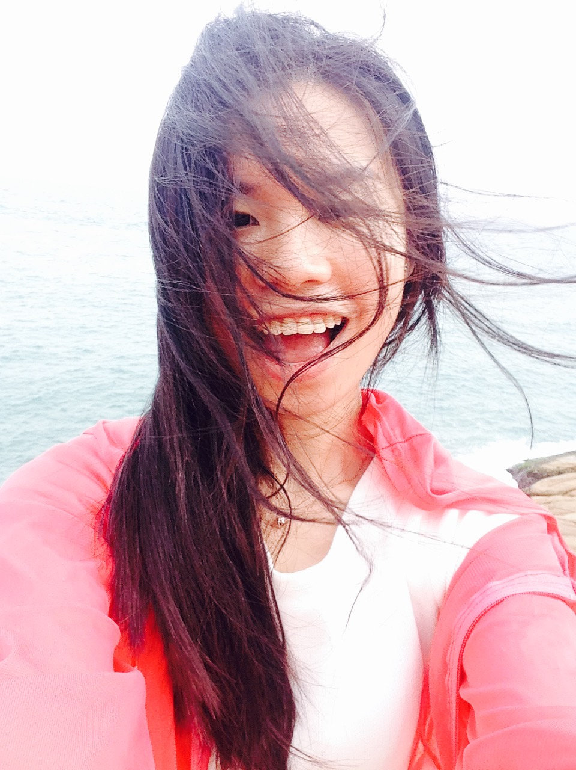









Cherry ·梁彩仪
Github:CaiYiLiang

Slide 4

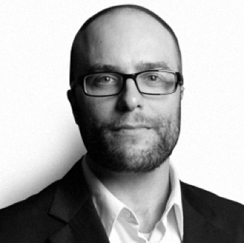
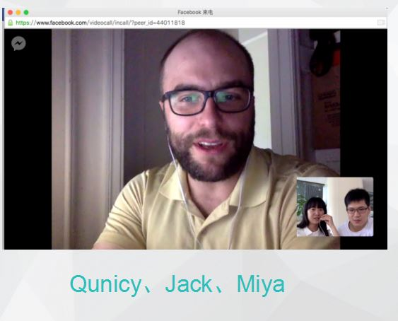


Slide 5
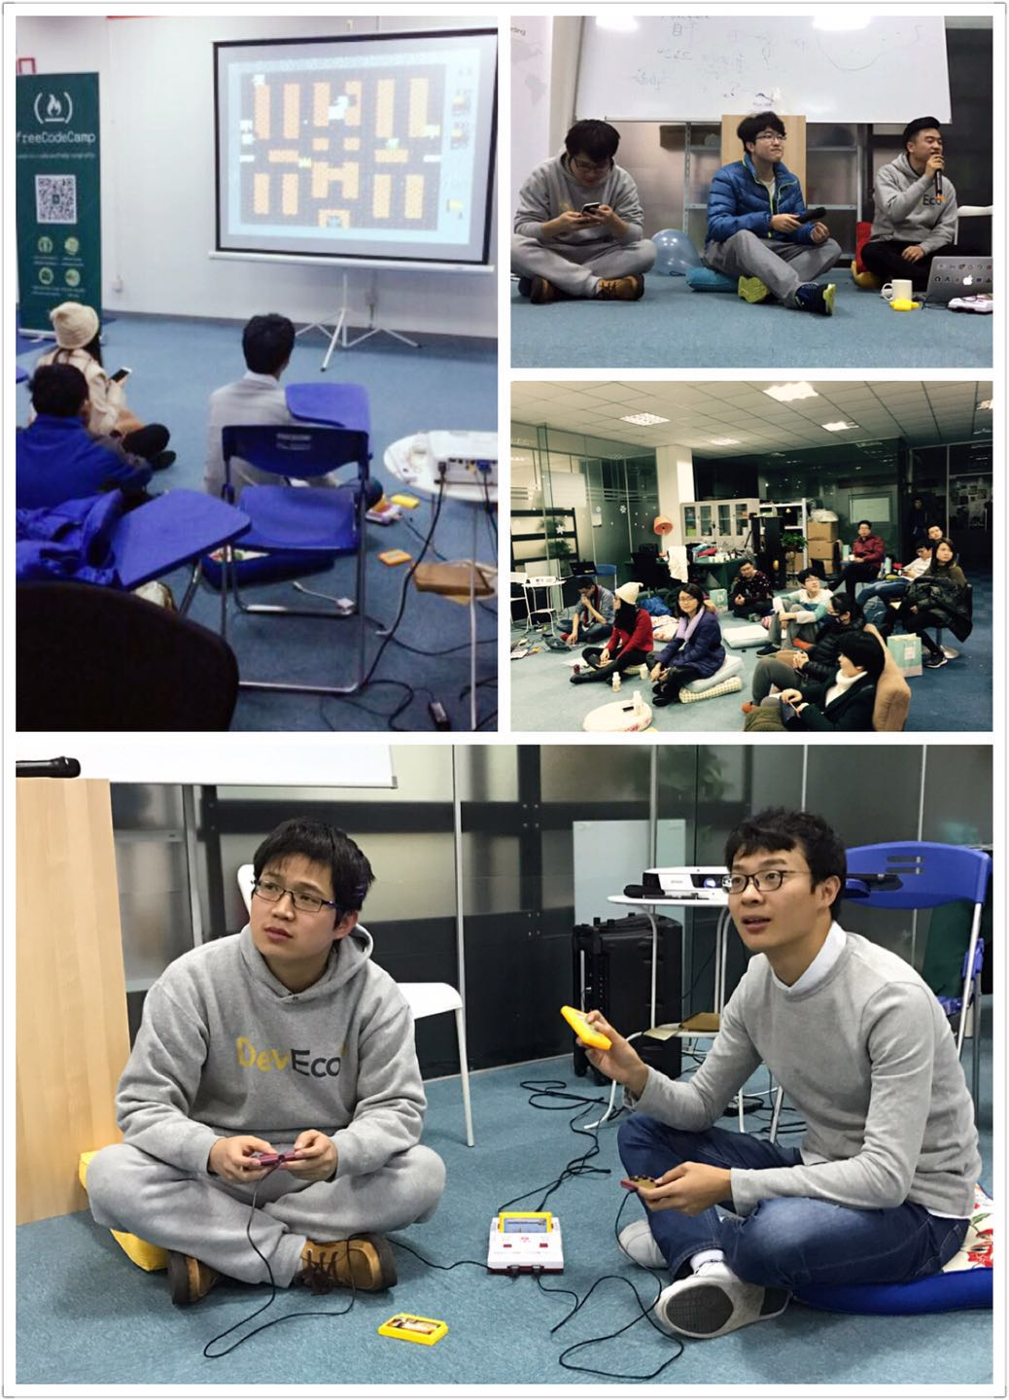
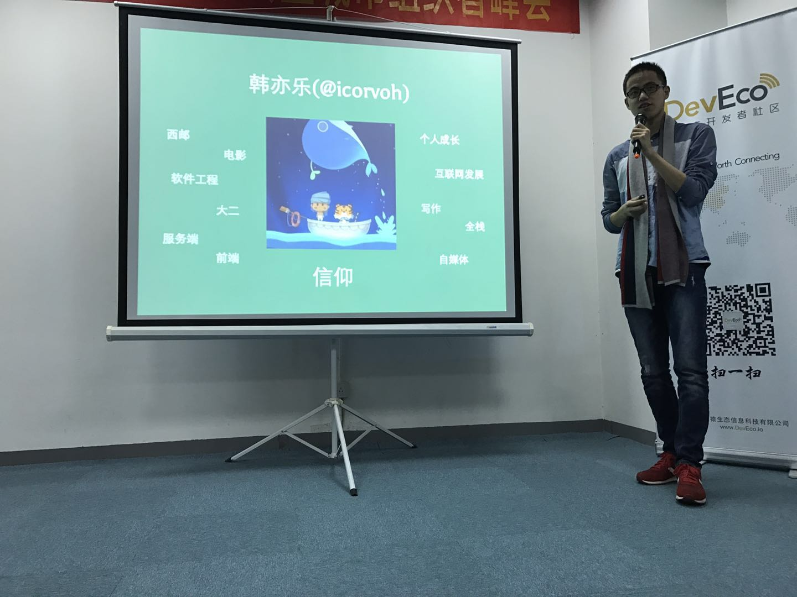
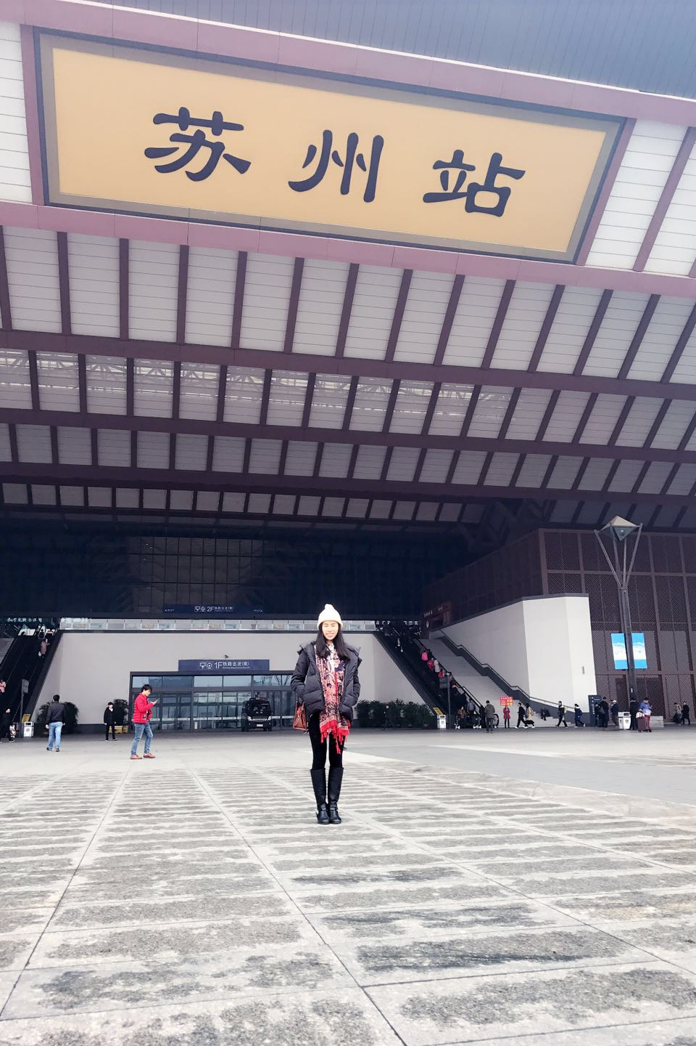
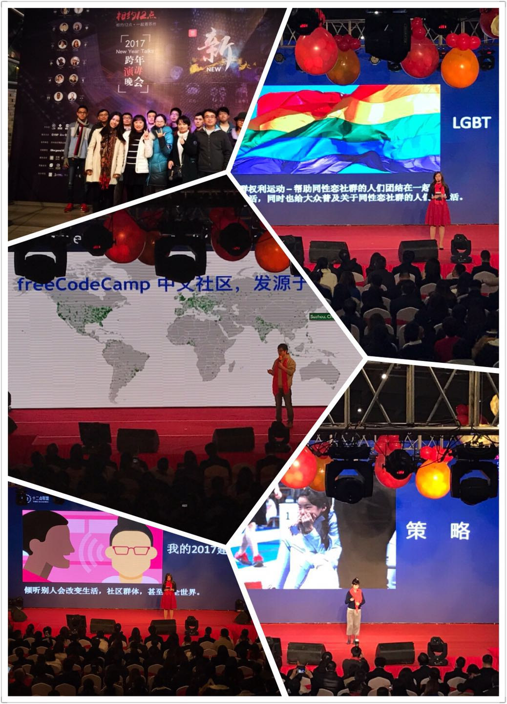
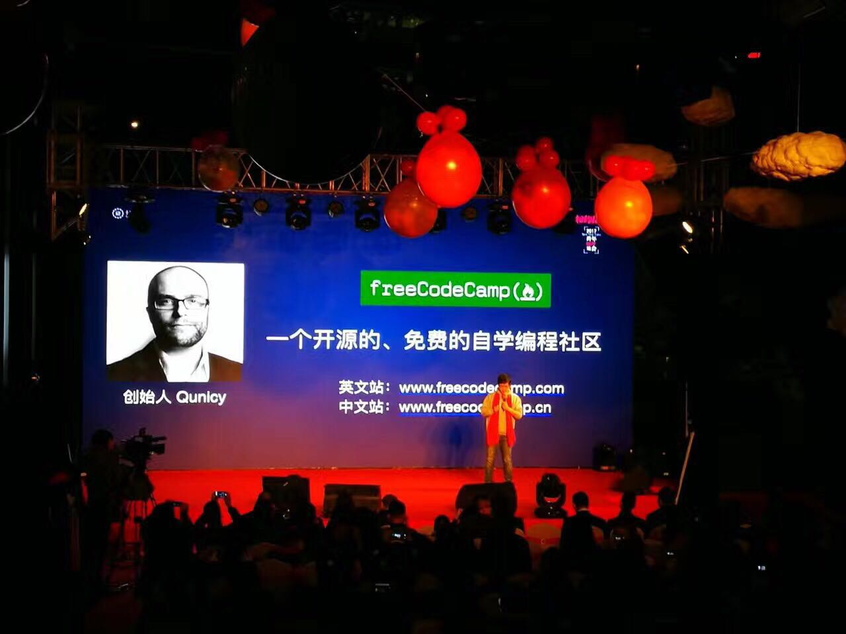
微信公众号： 韩亦乐

Slide 6
分享
学而无友 则孤陋而寡闻
尝试git clone
拿到分享文件
@起风了(泽佳)
Flex布局
@Hanx
前端由0到工作
@Chain Lee
认识外包

